Slide 1
Навчальні та виробничі практики студентів історичного факультету Уманського державного педагогічного університету імені Павла Тичини
3
2
1

Slide 2
Навчальні практики
Польова археологічна практика
Комплексна навчальна польова практика (із геології з основами геохімії та картографії з основами топографії)

Slide 3
Музейна практика
Архівна практика
Далека навчальна польова практика ( із загального землезнавства)

Slide 4
Правова практика
Польова практика з навчального курсу « Методика викладання географії »
Етнографічна практика

Slide 5
Виробнича державна педагогічна практика в загальноосвітніх закладах
Виробнича державна педагогічна практика в загальноосвітніх закладах
Асистентська практика магістрів

Slide 6
Польова археологічна практика
Науково-навчальна база: науково-дослідний Інститут археологічних культур Буго - Дніпровського межиріччя, науково-дослідна лабораторія «Археологія Уманщини» Уманського державного педагогічного університету імені Павла Тичини, Інститут археології НАН України, Державний історико-культурний заповідник «Трипільська культура», Державний історико-культурний заповідник «Меджибіж ».

Slide 7
1
2
3
2001-2007
2008
2009
Участь у розкопках археологічних об’єктів визначених Інститутом археології НАН України на території сіл Легедзине Тальнівського району,Доброводи,Косенівка Уманського району.2006 рік участь в охоронних розкопках у Роменському районі Сумської області.
Місце дослідження - трипільське поселення
неподалік урочища Бурти, між селами Шушківка та Чаплинка
Лисянського району Черкаської області,а також на території державного заповідника “Трипільська культура” в селі Легедзине.
Об’єкти дослідження - поселення трипільських племен.
Участь у розкопках поселення західно – трипільських племен
Томашівської групи на притоці річки Гнилий Тікич,Лисянського району.Участь у розкопі решток жител №42 і №43 трипільської культури в селі Легедзине.Розкоп могильника черняхівської культури

Slide 8
4
5
6
2010
2011
2012
Архіологічна практика у складі черняхівського загону
Трипільської експедиції Інституту археології НАН України в селі Легедзине та смт. Меджибіж Летичівського району Хмельницької області.
Участь у складі двох експедицій Інституту археології НАН України: палеолітичної і трипільської на території Державного історико – культурного заповідника “Меджибіж” , та дослідження Талянківського поселення – гіганта Тальнівського району Черкаської області.

Slide 9
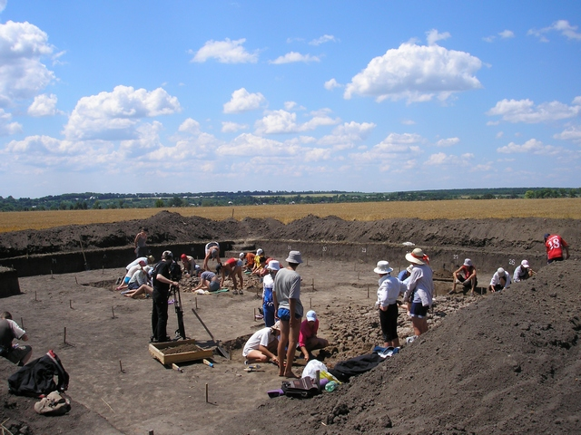
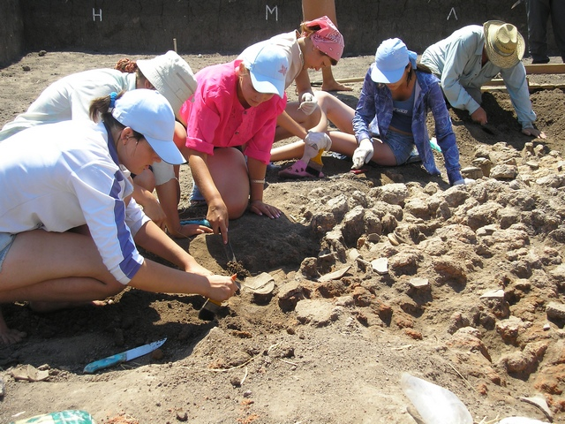
Мета археологічної практики – закріпити основні знання і вміння у науковому вивченні пам’яток різних категорій в польових умовах, а також донести розуміння важливості збереження і охорони пам’яток археології.

Slide 10
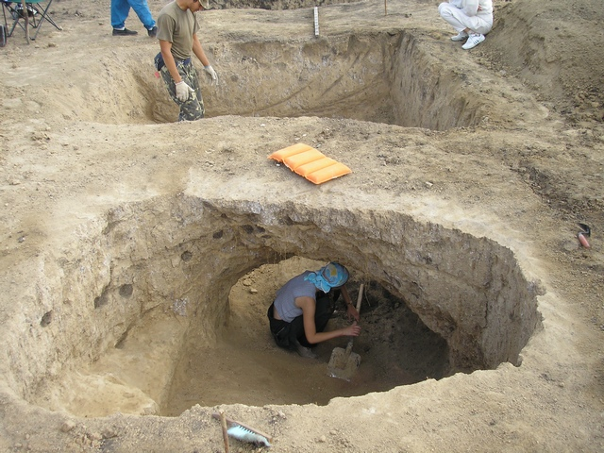
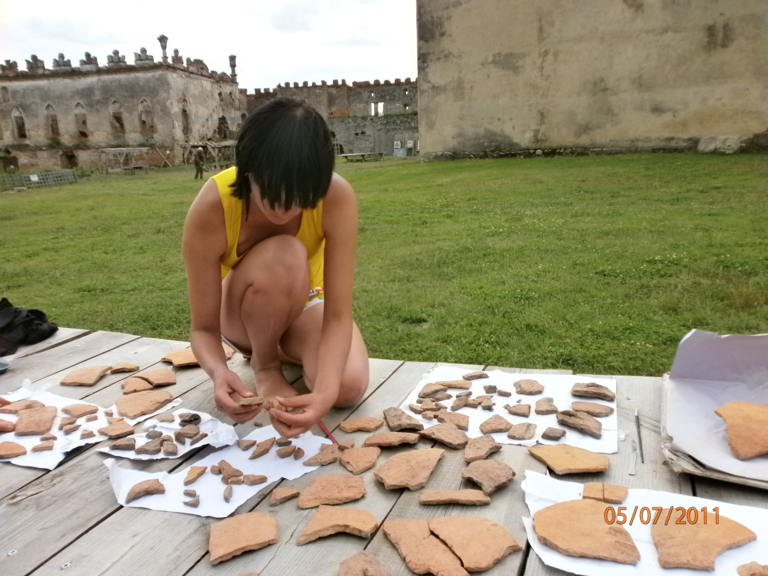
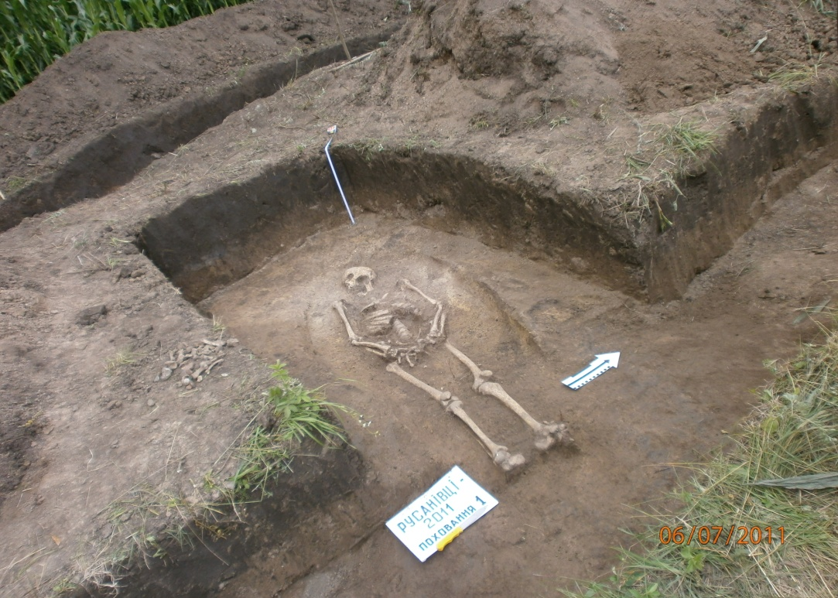

Slide 11
Наукові керівники археологічних досліджень
Державний історико – культурний заповідник “Меджибіж”
Державний історико – культурний заповідник “Трипільська культура”
Канд.іст.наук В.О.Круц,
Канд.іст.наук Е.В.Овчинніков,
реставратор А.В.Шиянова,
канд.іст.наук,доц.С.М.Рижов,
д.іст.наук В.М.Степанчук
канд.іст.наук,доц.О.Г.Корвін-Піотровський,
доц.С.М.Рижов,
канд.іст.наук О.В.Дяченко,
наук.співробітник Д.К.Чорновол

Slide 12
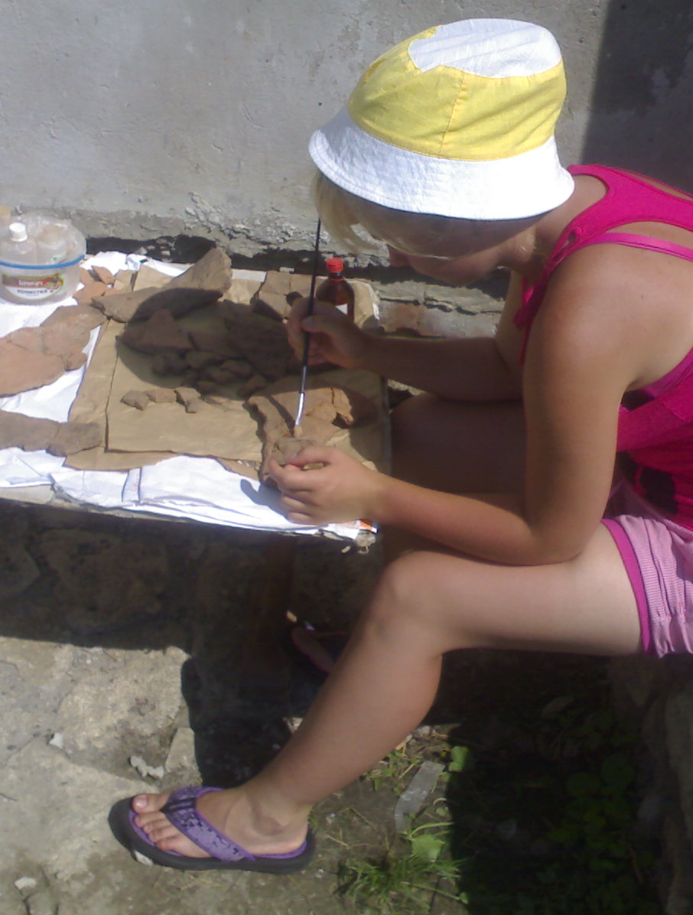
Практичні навики студентів
-знаходження,
-обстеження,
-вимірювання,
-орієнтація об’єктів,
-фіксація,
-документація
археологічних
пам’яток
Організацію та керівництво практикою здійснює кафедра всесвітньої історії та правознавства

Slide 13
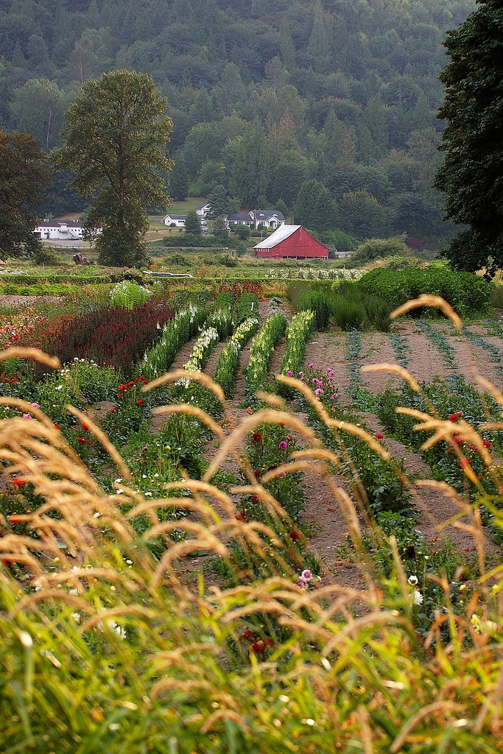
Комплексна навчальна польова практика (із геології з основами геохімії та картографії з основами топографії)
Мета практики: закріплення знань з курсів «Геологія з основами геохімії», «Картографія з основами топографії», ознайомлення з геологічними процесами і результатами їх діяльності, набуття практичних навиків проведення польових робіт, методів польових топографічних досліджень і навичок їх застосування.
Організацію та керівництво практикою здійснює кафедра географії та методики її навчання
База практики с. Колочава, Міжгрський р-н, Закарпатська обл.

Slide 14
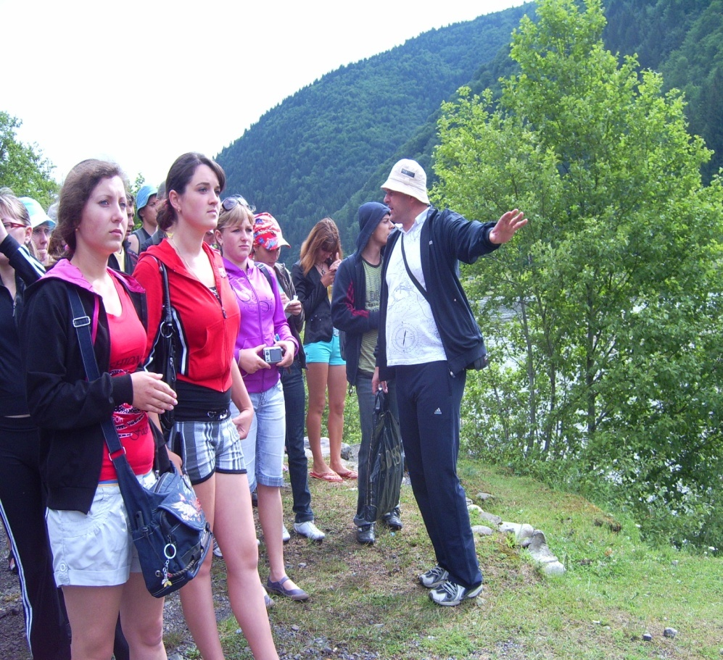
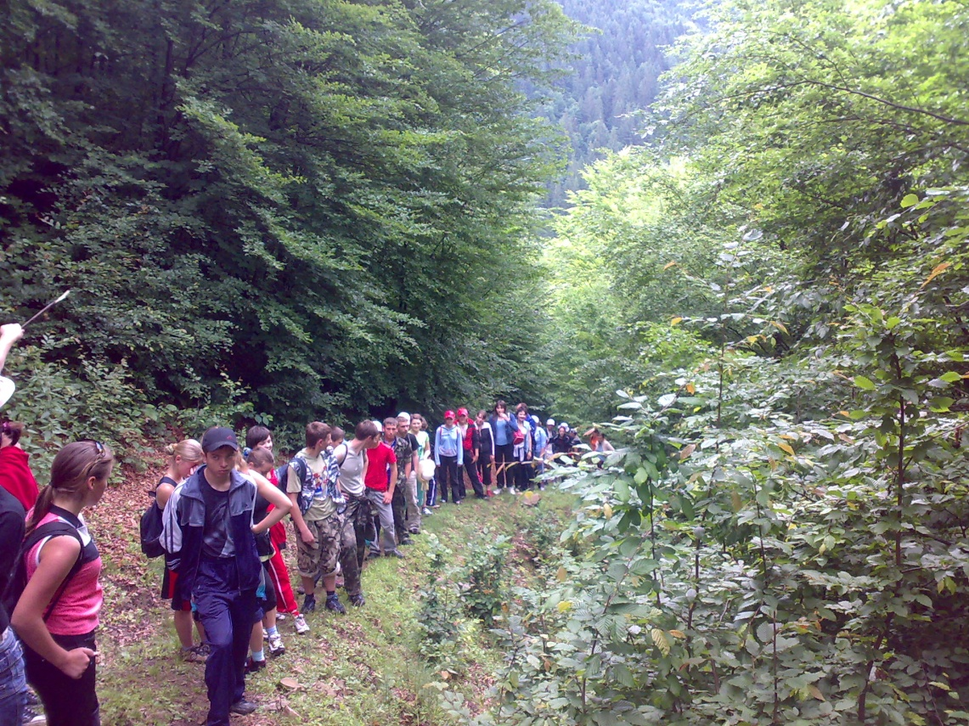
Польовий етап практики

Slide 15
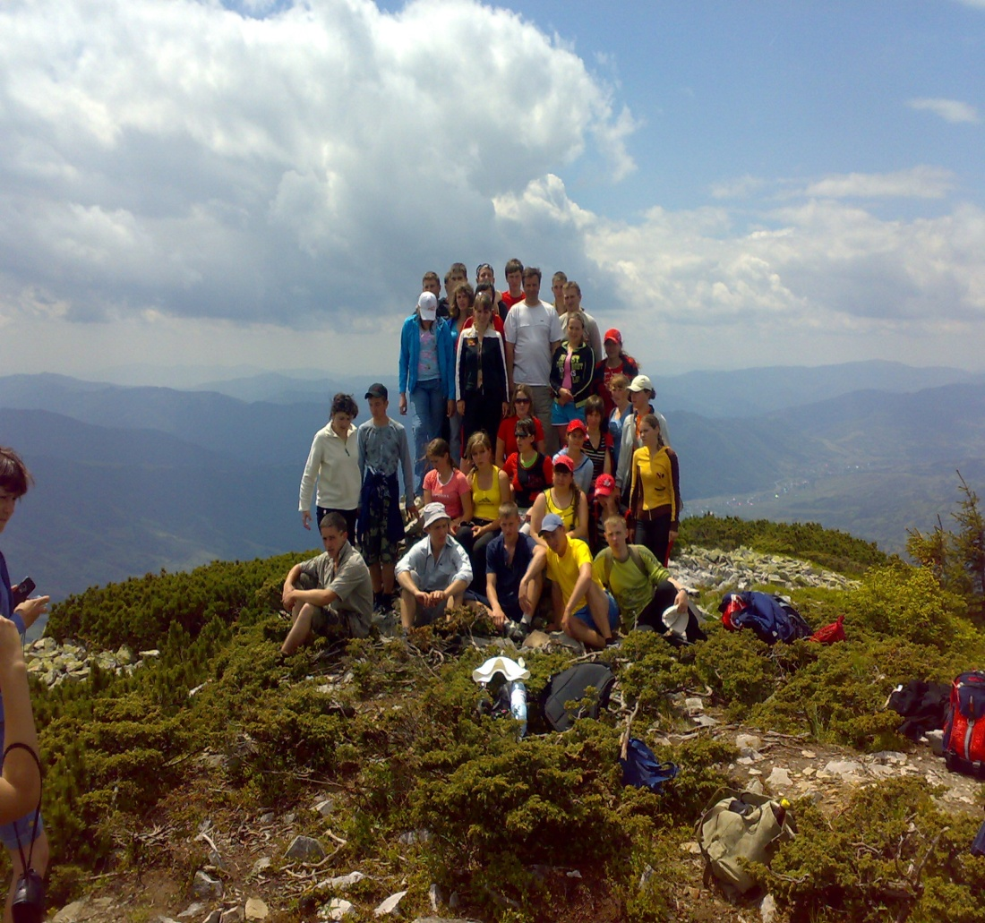
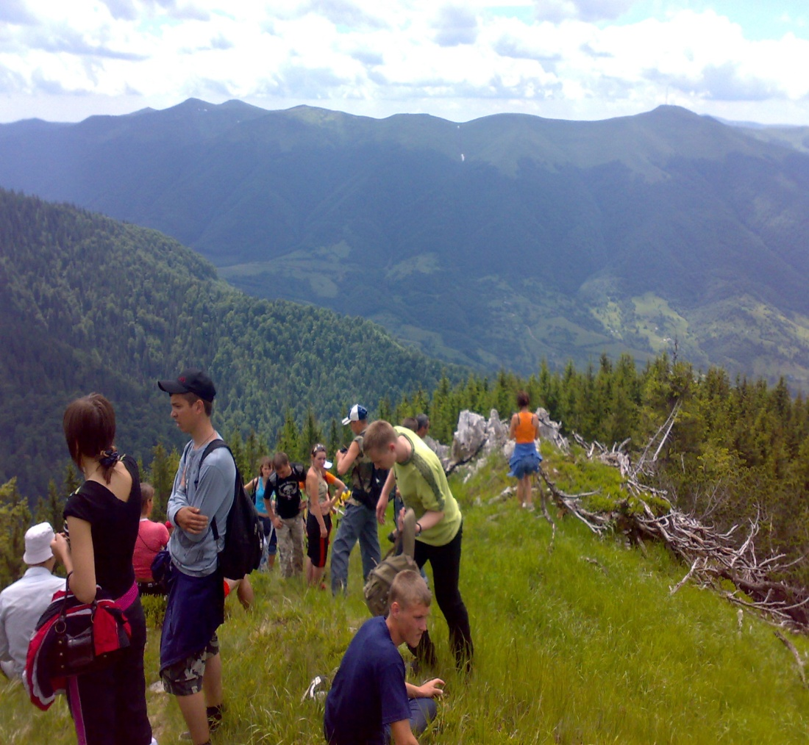
Сходження на гору Стримба Висота Стримби — 1719 м

Slide 16
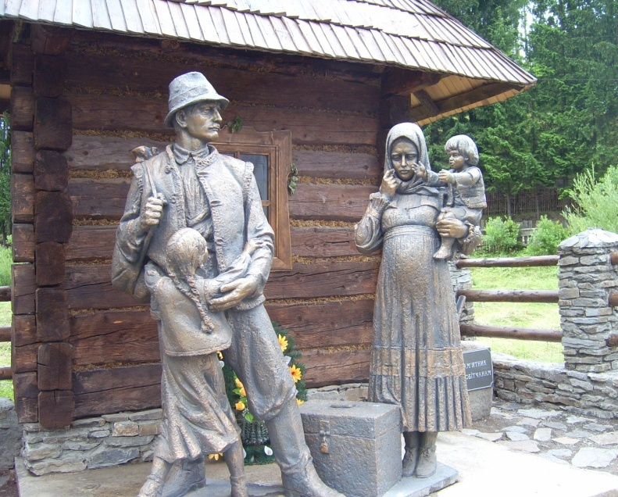
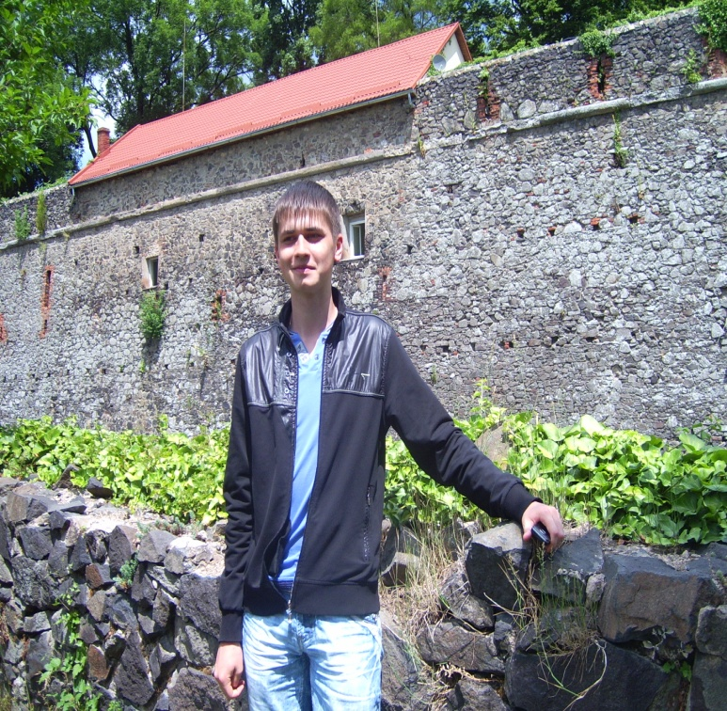
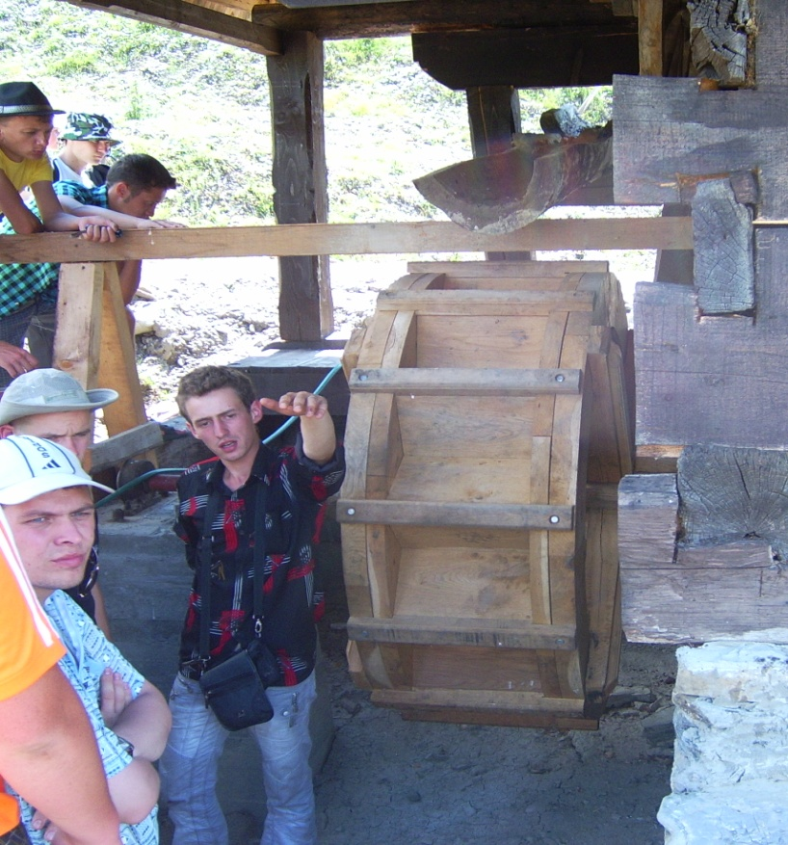
Студенти досліджують історію краю:с.Колочава,о.Синевир,м.Ужгород

Slide 17
Музейна практика
Мета практики: закріпити знання, набуті студентами у процесі вивчення дисципліни “Основи історичного музеєзнавства” та професійне зорієнтування для роботи в музеях. Організацію та керівництво практикою здійснює кафедра Історії України

Slide 18
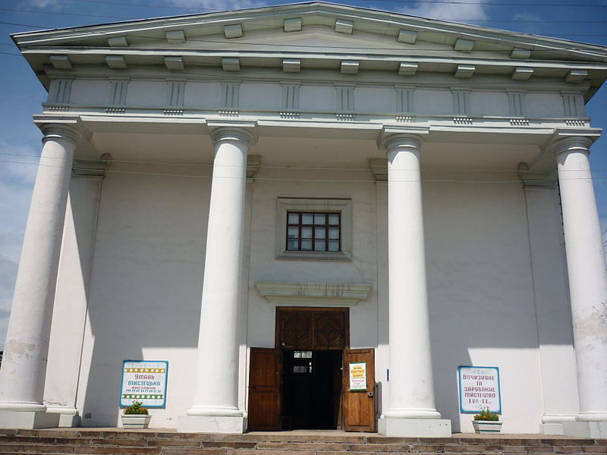
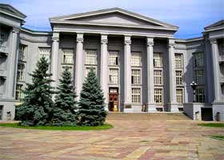
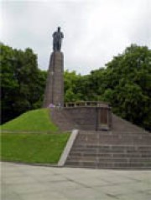
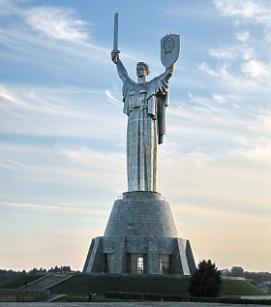
Навчальні бази музейної практики Динаміка розширення за 2007 – 2011 рр.
2007 рік. Фонди музею УДПУ імені Павла Тичини,картинна галерея Уманського краєзнавчого музею
2008 рік. Національний музей історії України,Національний музей Великої Вітчизняної війни, Шевченківський національний заповідник

Slide 19
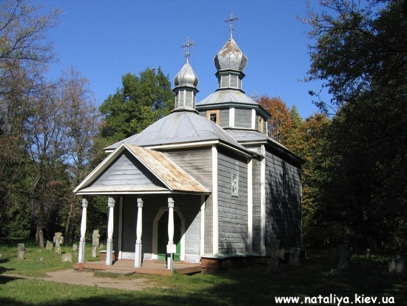
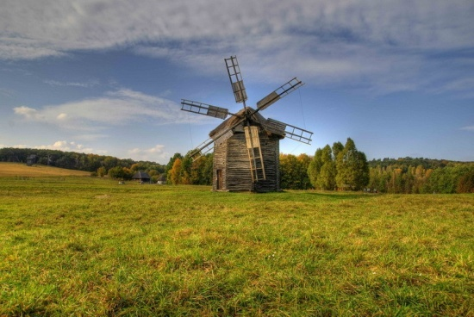
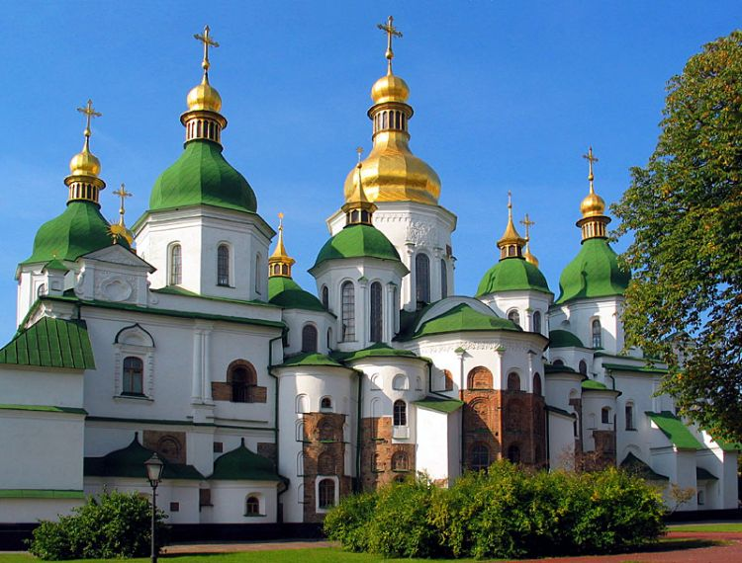
2009 рік. Національний історико – етнографічний заповідник “Переяслав”
2010 рік. Національний музей народної архітектури та побуту “Пирогово”, музей Андріївської церкви
2011 рік. Національний заповідник Софія Київська

Slide 20
Зміст музейної практики
Зустрічі з провідними фахівцями музеїв
Ознайомлення з музейними фондами,
експозиціями
Ознайомлення з текстами екскурсій по експозиціях та підготовка власної музейної екскурсії
Робота в музеях в ролі громадських помічників
Участь у культурно – освітніх заходах музею
Вивчення зразків документів надходження, збереження і обліку музейних предметів

Slide 21
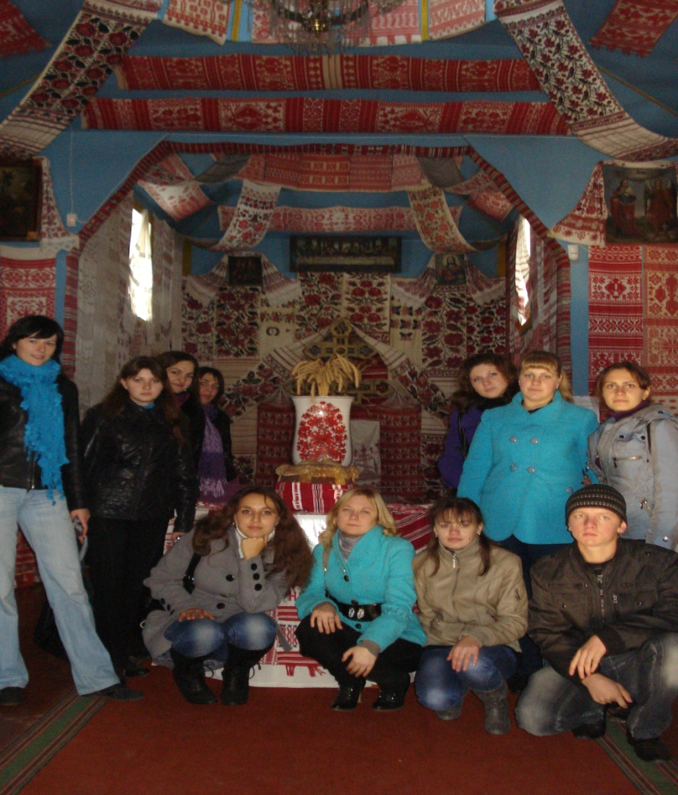
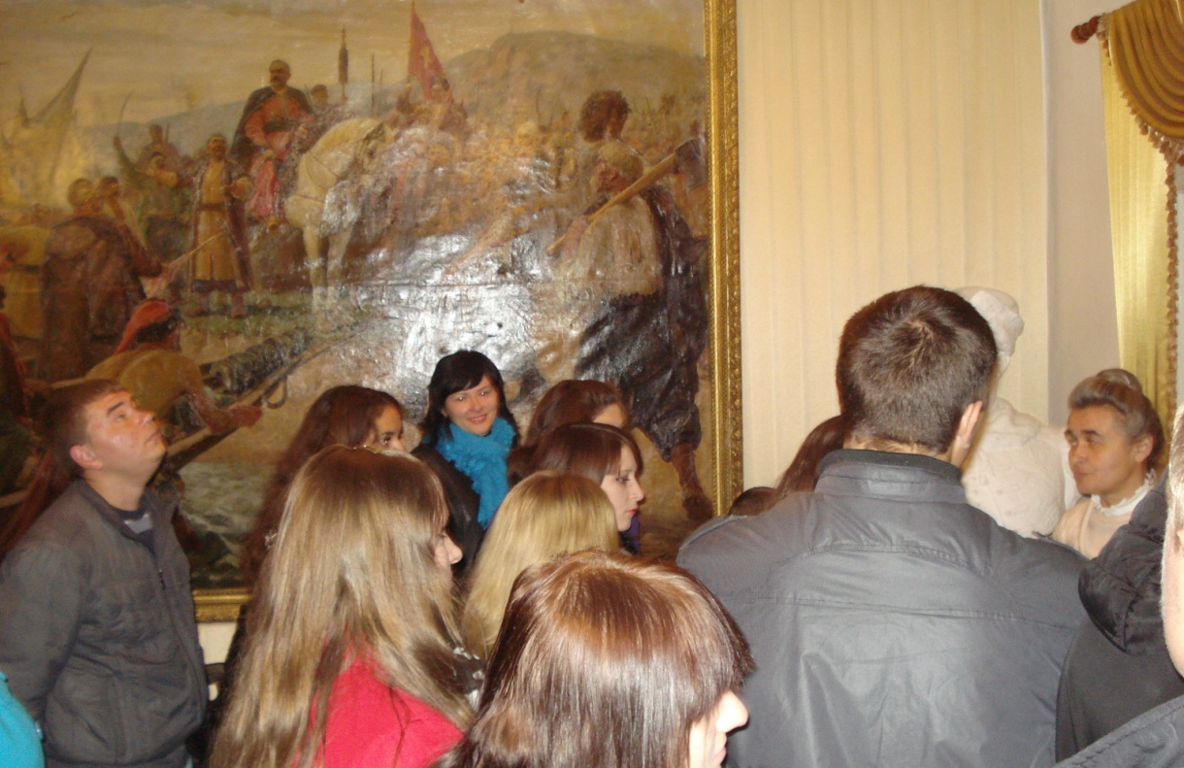
Національний історико – етнографічний заповідник “Переяслав”

Slide 22
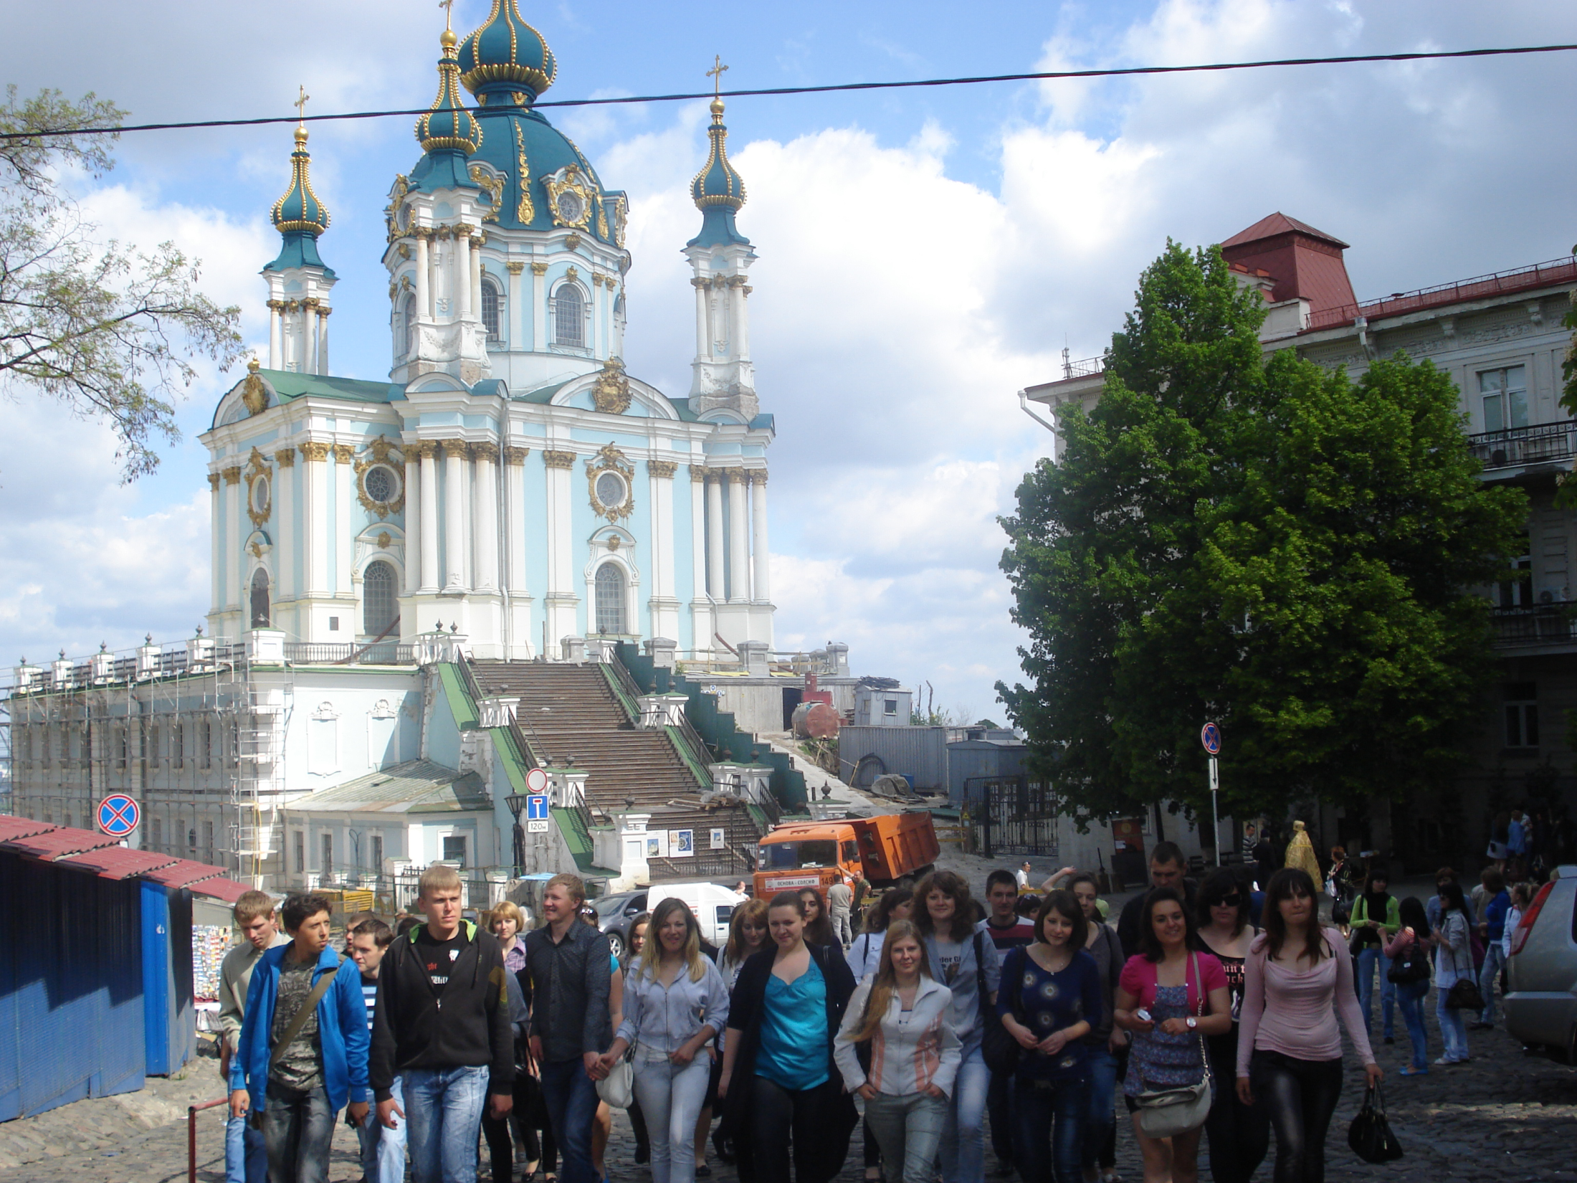

Slide 23
Архівна практика
Мета:закріпити теоретичні знання з архівознавства, показати багатоманітність джерел, захопити студентів науковим пошуком
Організацію та керівництво практикою здійснює кафедра Історії України
Бази практики: архівний відділ Уманської міськради, Уманської райдержадміністрації, Уманського краєзнавчого музею та архіву УДПУ

Slide 24
Зміст архівної практики
Ознайомлення з системою виявлення, надходження, обліку й збереження документів
Знайомство з використанням архівних матеріалів
Екскурсії в архіви міста, знайомство із структурою, діяльністю відділів
Формування уявлень про архівні документи, фонди, описи

Slide 25
Польова практика із загального землезнавства
Мета: закріплення знань з курсу загального землезнавства та формування практичних навиків з метеорології, гідрології, геоморфології.
База практики: село Ставки Бершадського району Вінницької області
Організацію та керівництво практикою здійснює кафедра географії та методики її навчання
Завдання: формування у студентів практичних навичок роботи з сучасними приладами для спостереження за погодою, проведення гідрометричних вимірів та спостережень, опису сучасних форм рельєфу.

Slide 26
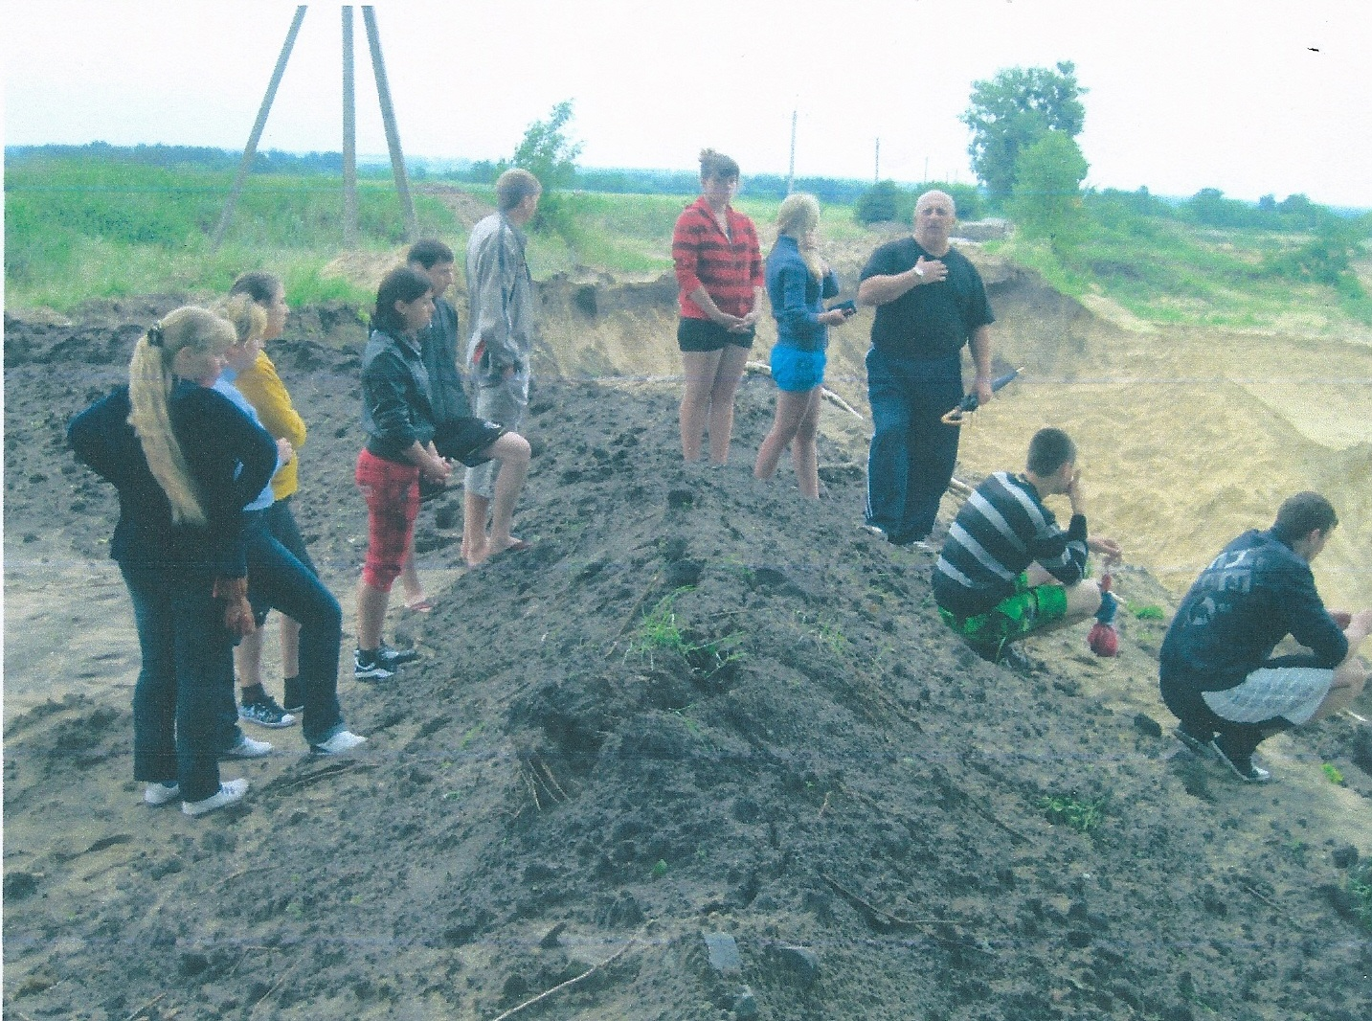
Практичні навики студентів:
-досліджують морфологічні характеристики русла річки, вимірюють ширину, глибину, обчислюють витрати води за швидкостями, глибинами потоку;
-проводять мікрокліматичні спостереження,будують графіки денного ходу метеорологічних величин;
-спостерігають та вивчають кар’єри як антропогенні форми рельєфу;
-проводять навчальні екскурсії по визначенню рельєфу, його змін під впливом природних і антропогенних чинників.

Slide 27
Практика з геоморфології
Практика з гідрології

Slide 28
Правова практика
Мета практики: закріплення теоретичних знань студентів з правознавства, набуття практичних умінь і навичок роботи в установах та організаціях правового напрямку
Бази практики: Уманський міський районний суд, Кримінальна міліція у справах неповнолітніх, Уманське міське районне управління юстиції , підпорядковані йому міський відділ ДВС та міський відділ РАЦС, юридичні відділи органів місцевого самоврядування та виконавчої влади.

Slide 29
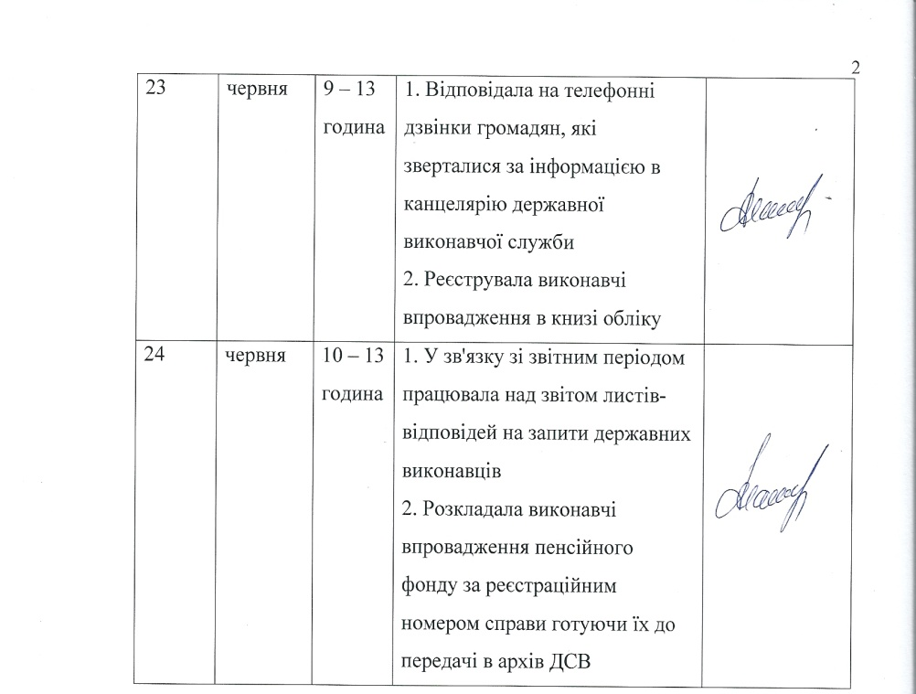
Із звітної документації про проходження правової практики за 2011 рік

Slide 30
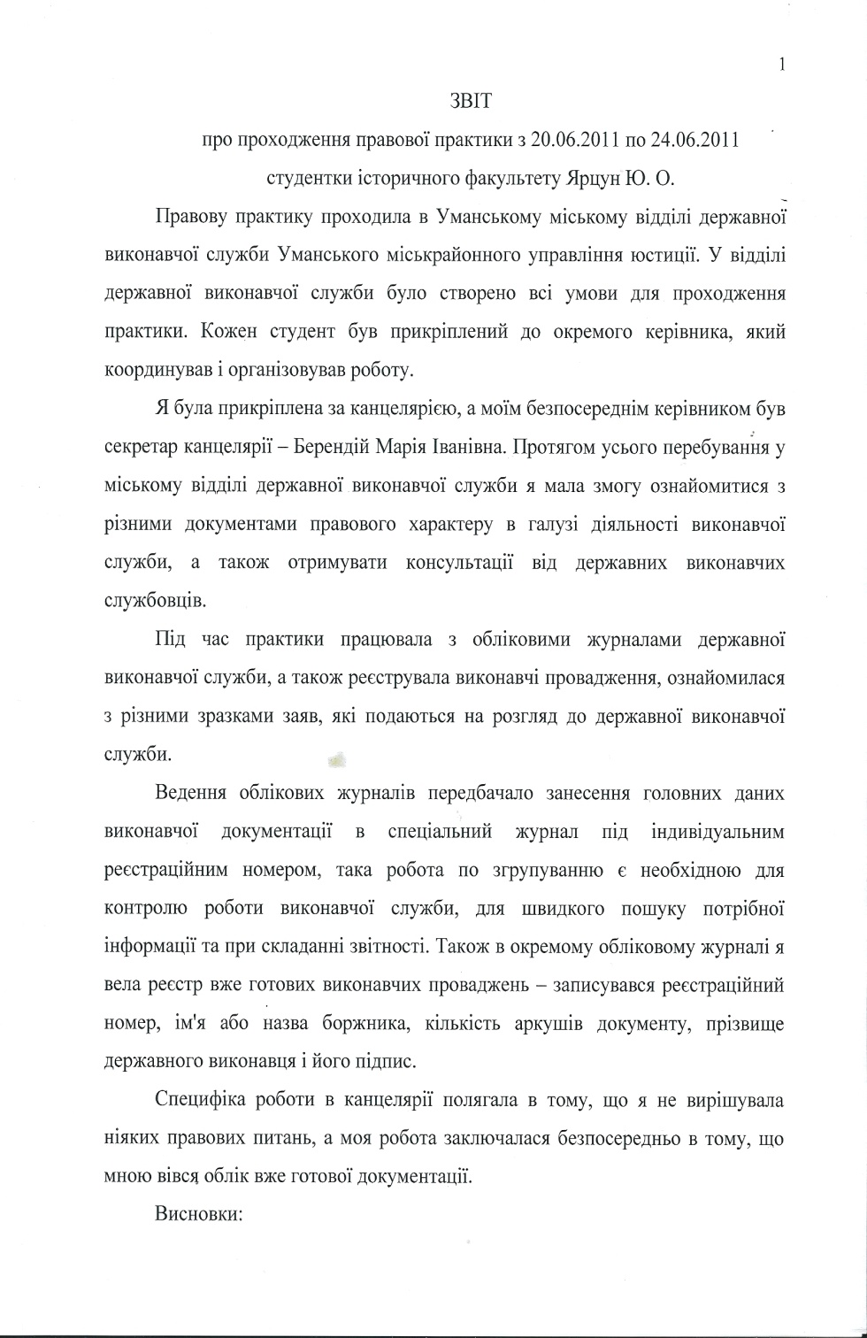
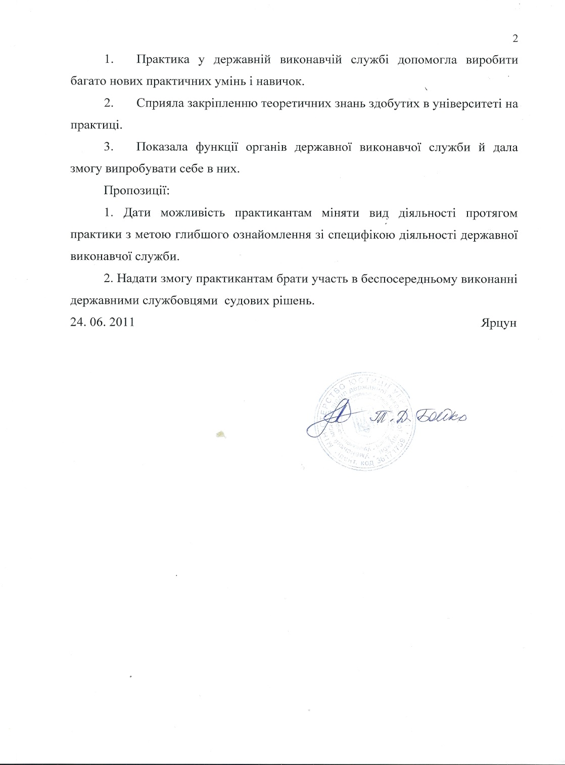

Slide 31
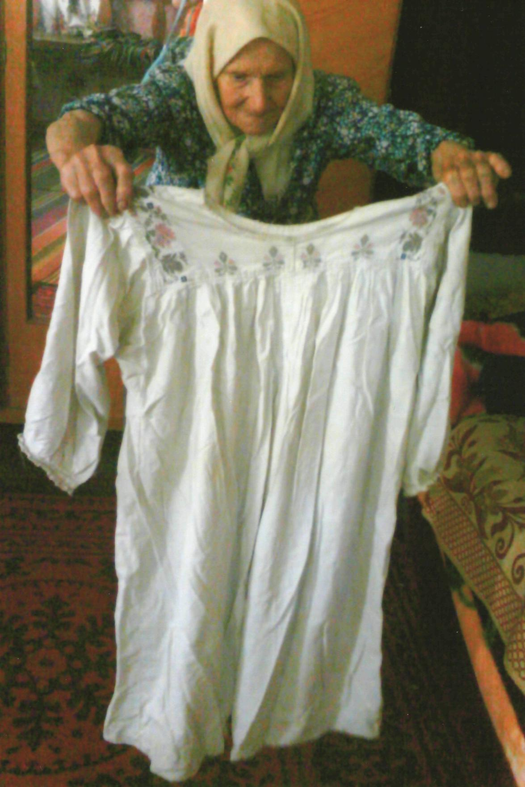
Етнографічна практика
Мета етнографічної практики полягає у дослідженні традиційної матеріальної та духовної культури Черкаського краю зокрема історичної Уманщини
Завдання практики здійснювати експедиції в населені пункти історичної Уманщини та проведення там польової етнографічної роботи
Організацію та керівництво практикою здійснює кафедра української літератури та українознавства

Slide 32
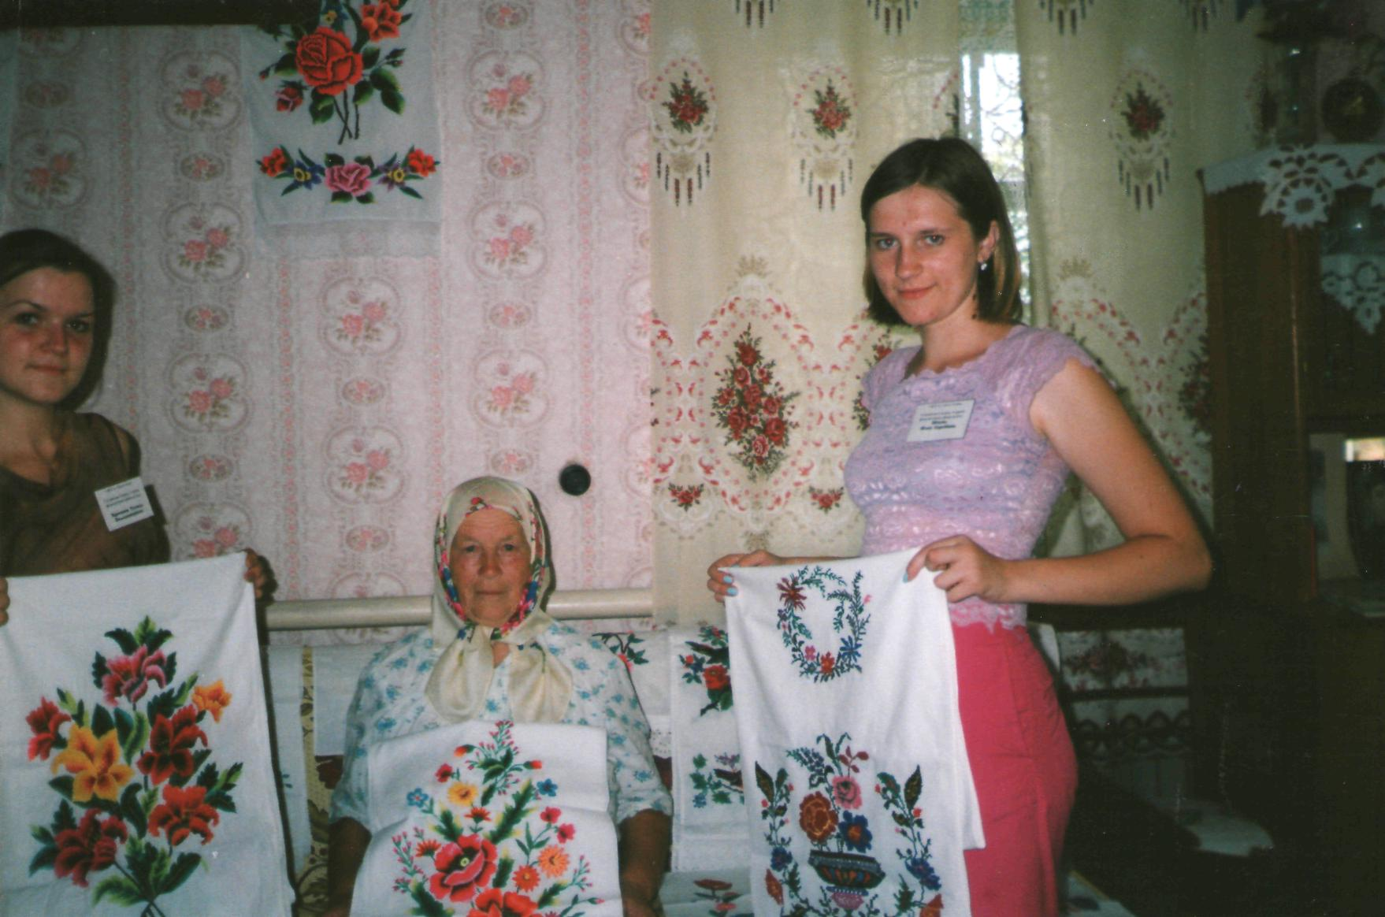

Slide 33
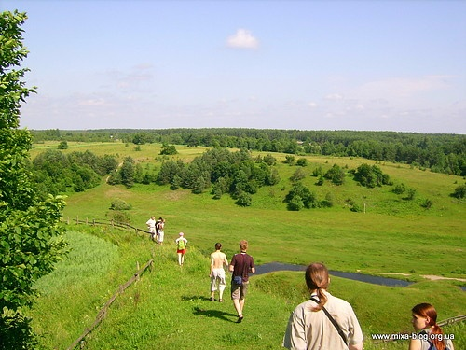
Польова практика з навчального курсу
“ Методика викладання географії ”
Мета: закріпити теоретичні знання з методики викладання географії та навчити методів польових географічних досліджень, сформувати навички їх застосування в педагогічній та науковій діяльності.
Організацію та керівництво практикою здійснює кафедра географії та методики її навчання

Slide 34
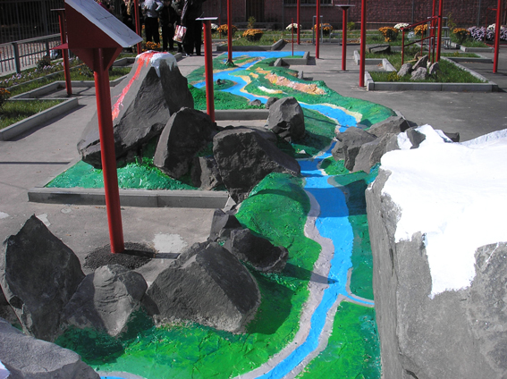
Зміст практики
Організація та проведення екскурсій на уроці географії
Ознайомлення з методикою організації туристично-краєзнавчої роботи та створення краєзнавчих музеїв
Ознайомлення з методикою організацією та проведення роботи на шкільних географічних майданчиках
Вивчення та використання топонімічних джерел на уроках географії

Slide 35
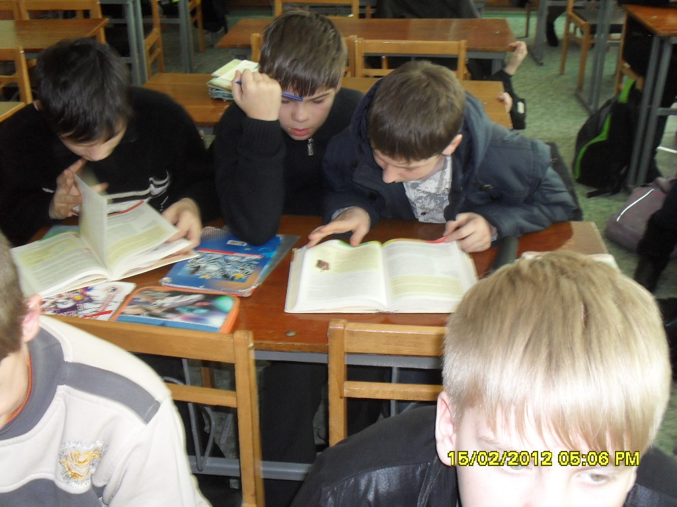
Державна педагогічна (виробнича) практика
Мета:
розвиток педагогічного мислення, становлення індивідуального педагогічного стилю, формування дослідницького підходу до роботи;
підготовка до цілісного виконання функцій учителя, до проведення системи навчально-виховної роботи з учнями;
відпрацьовування педагогічних, діагностико-аналітичних, комунікативних і конструктивних умінь.
Організацію та керівництво практикою здійснюють кафедри Історії України, всесвітньої історії та правознавства, філософії та суспільствознавства, географії та методики її навчання, психології, педагогіки.

Slide 36
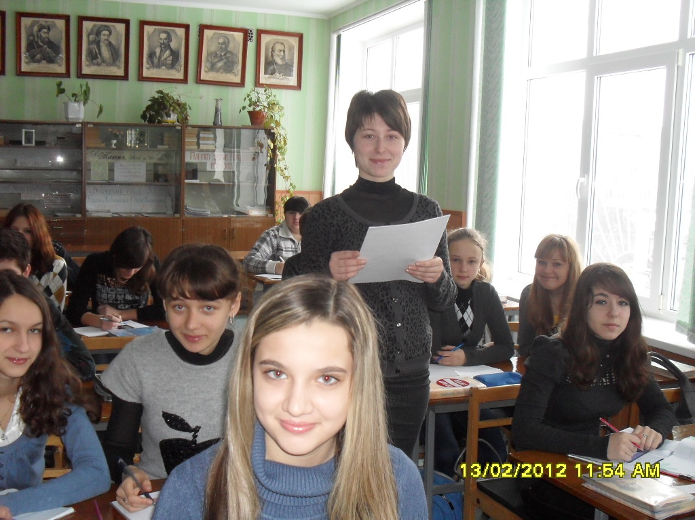
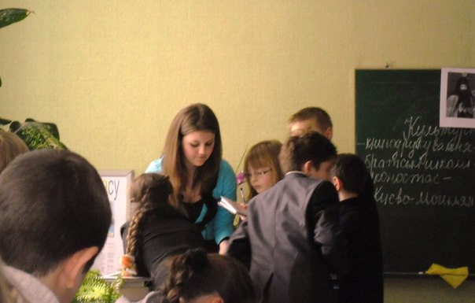
Завдання:
введення студента в поле реальної професійної діяльності й самостійне функціонування в цьому полі;
ознайомлення з сучасним станом навчально – виховної роботи, з передовим педагогічним досвідом;
виховання професійно важливих якостей особистості педагога, потреби в педагогічній самоосвіті й самовдосконаленні;
формування й розвиток професійних умінь і навичок;
формування організаційних навичок роботи з учнями;
розвиток навичок дослідницького й творчого підходів до педагогічної діяльності;
закріплення, поглиблення й збагачення загальнокультурних, психолого-педагогічних і спеціальних історичних знань у процесі вирішення конкретних педагогічних завдань;

Slide 37
Педагогічна практика організовується на таких принципах:
демократичності, відкритості;
поступового ускладнення завдань;
синтетичності, одночасного виконання різноманітних професійних функцій;
цілісності і системності;
співробітництва на різних рівнях комунікації;
поповнення соціального капіталу.
Критерії оцінювання:
організованість, дисциплінованість і добросовісне ставлення до роботи студента – практиканта; його ініціативність і творчість;
якість навчально-виховної роботи на уроках;
якість виховної роботи з класом і окремими учнями;
якість індивідуальної дослідницької роботи студента
якість оформлення документації з педпрактики;
своєчасність здачі документації.

Slide 44
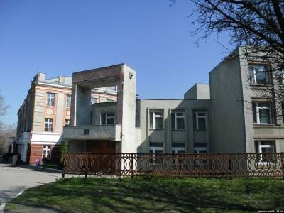
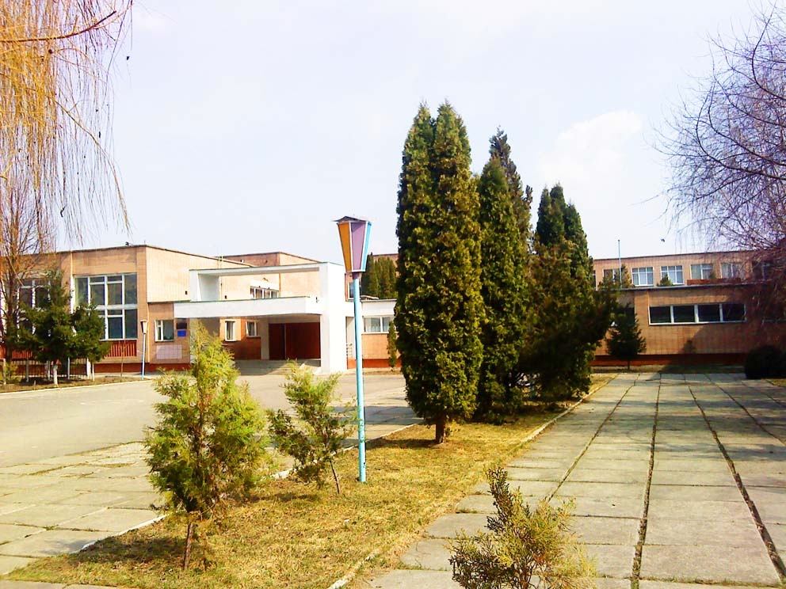
Бази практики УМАНСЬКА ЗАГАЛЬНООСВІТНЯ ШКОЛА І-ІІІ СТУПЕНІВ №7 – колегіум, ЗАГАЛЬНООСВІТНІ ШКОЛИ І-ІІІ СТУПЕНІВ №3,14,11

Slide 45
Студенти історичного факультету на педагогічній практиці

Slide 46
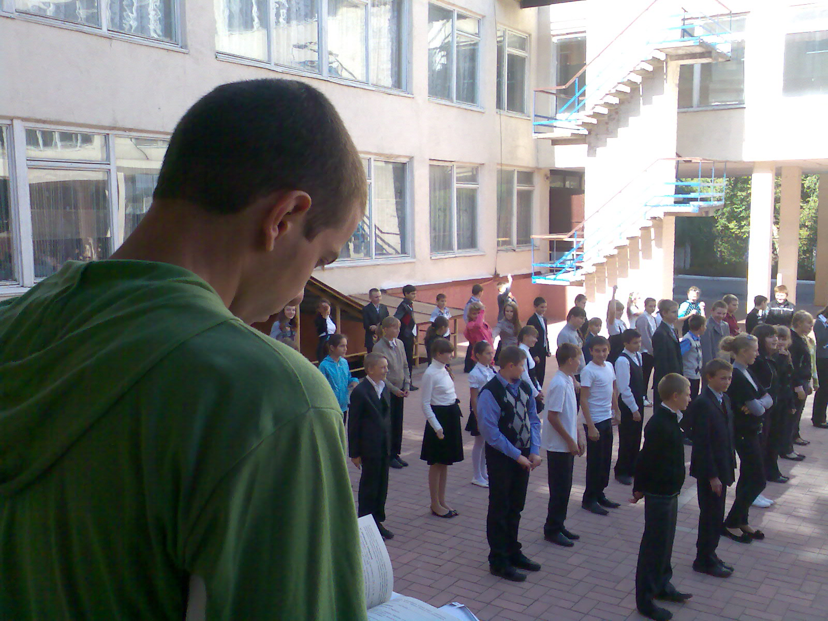

Slide 47
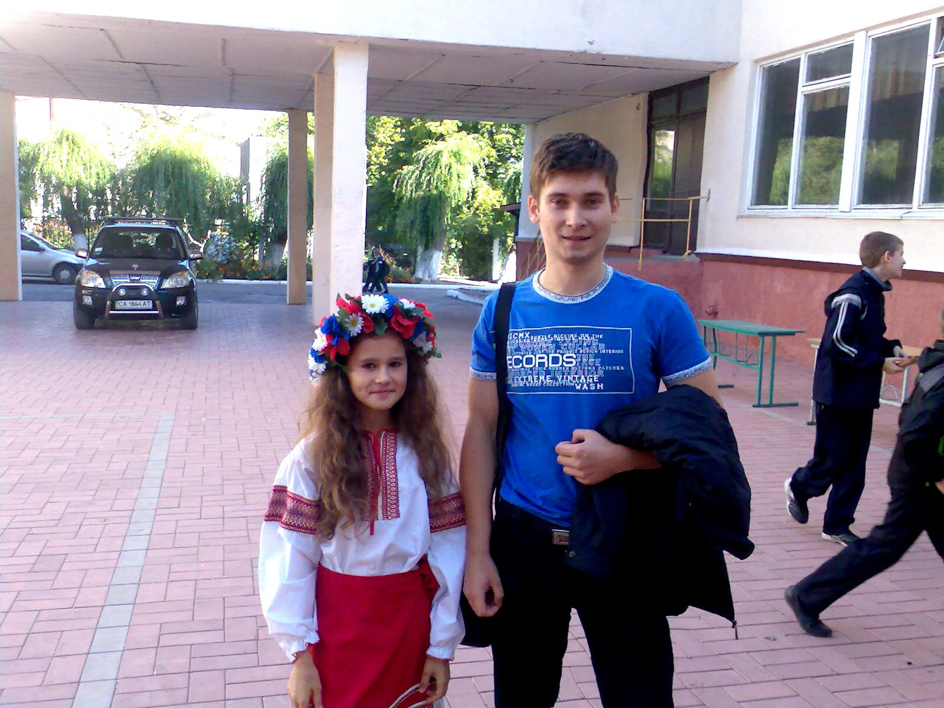

Slide 48
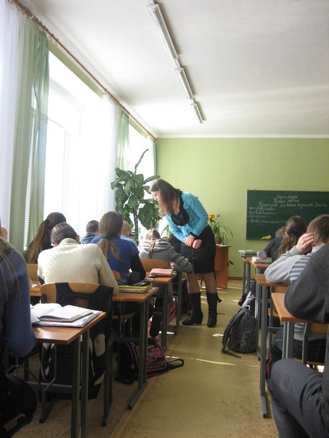

Slide 49
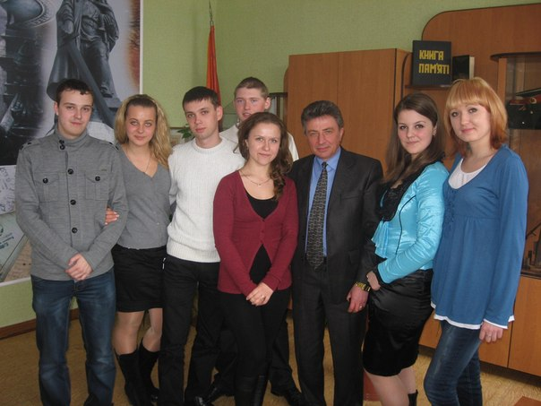

Slide 50
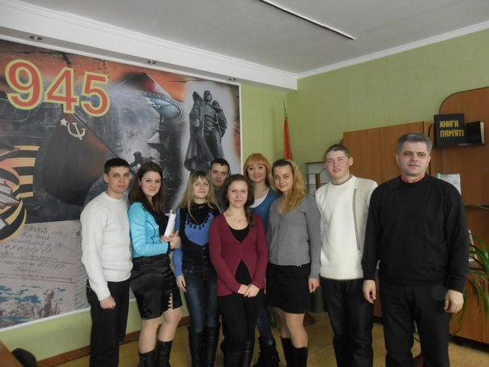

Slide 51
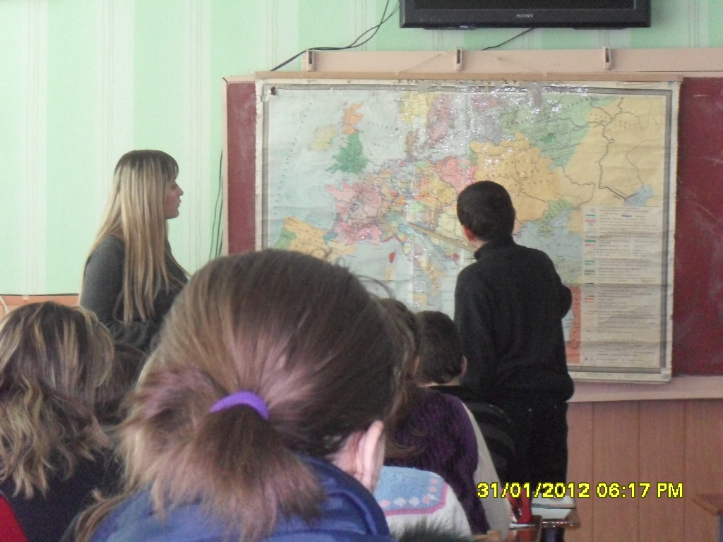

Slide 52
Методичний ресурс практики

